Slide 1
«Адаптация игрового пособия и дидактического материала для детей ОВЗ и детей – инвалидов»
Выполнила: Ходюкова Н.Ю.
учитель-логопед
МБОУ СШ № 44
Красноярск 2025

Slide 2
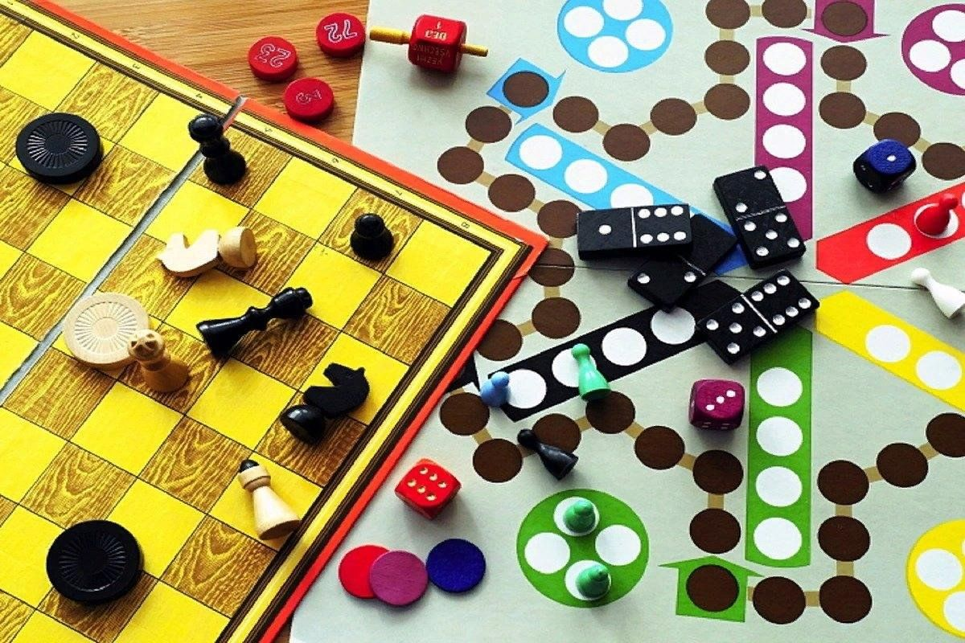
«Без игры нет, и не может быть полноценного умственного развития. Игра – это искра, зажигающая огонёк пытливости и любознательности».
Такую оценку дал игре русский педагог В. А. Сухомлинский.

Slide 3
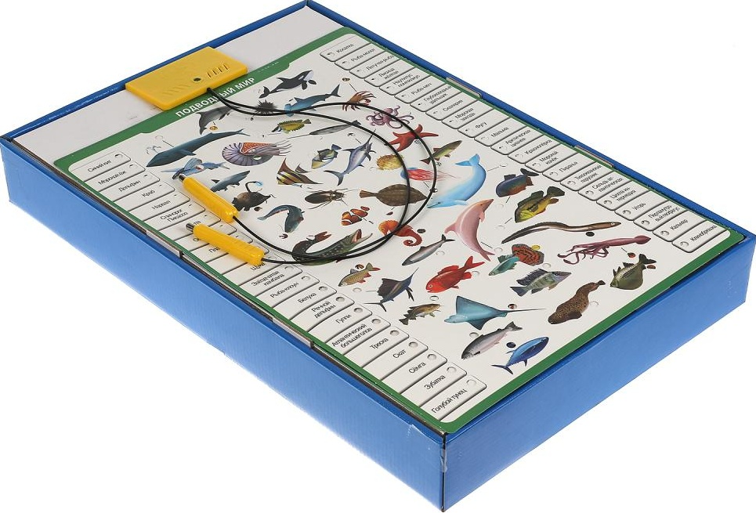
Электровикторина — игра для детей, суть которой заключается в указании правильного ответа на вопрос из нескольких предлагаемых на выбор вариантов.

Slide 4
Цель: закрепление знаний детей по различным направлениям в игровой форме.
Отрабатывание навыка самоконтроля при выполнении различного рода заданий.
Задачи
Проверка знаний.
Ребёнок сможет проверить свои знания, научиться объяснять выбранную позицию, обосновывать свой вариант ответа и строить логические цепочки.
Развитие памяти и внимания.
При выполнении заданий нужно включать логическое и ассоциативное мышление, внимание и вспоминать изученный материал.
Расширение кругозора.
Игра охватывает разные темы, например, окружающий мир, животных, насекомых, планеты, буквы и цифры.
Обучение самоконтролю. Возможность проверить правильность ответа самостоятельно поможет научиться самоконтролю и сформировать правильную самооценку.

Slide 5
НАПРАВЛЕНИЯ:
Звукопроизношение:
на этапе автоматизации звуков;
на этапе дифференциации звуков;
2. Фонематическое восприятие:
- определить местонахождения звука в слове;
- найти картинку на определенный звук;
3. Слоговая структура:
- определить количество слогов в слове;
- определить ударный слог;
- вставить пропущенный слог

Slide 6
НАПРАВЛЕНИЯ:
4. Активизация словаря:
отработка антонимов и синонимов;
При работе с любой лексической темой (транспорт, мебель и т.д.) ;
5. Грамматический строй:
определение единственного и множественного числа
словообразование
при использовании предлогов
6. Связная речь
7. Чтение

Slide 7
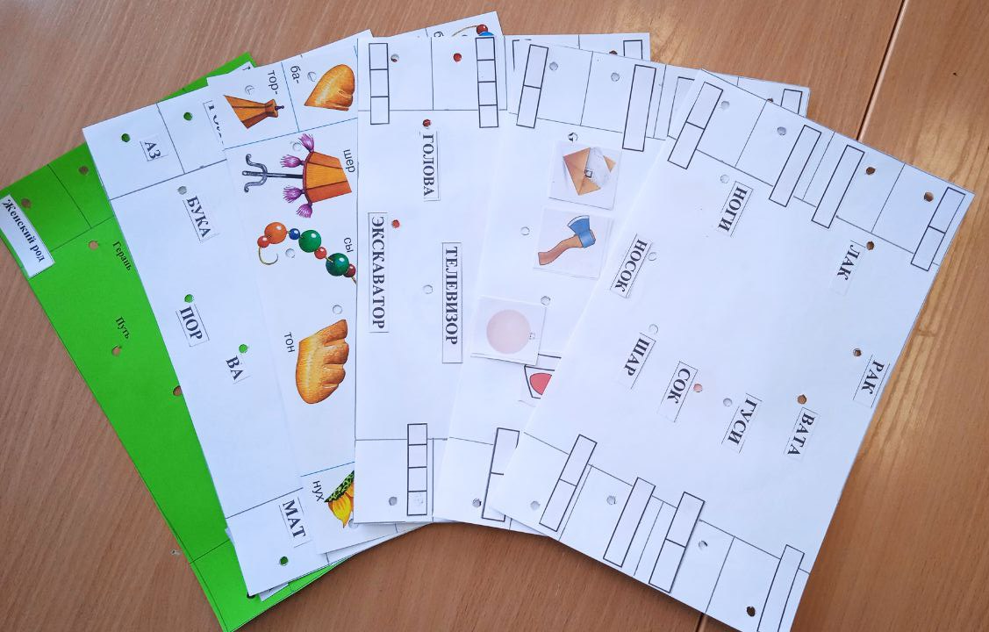
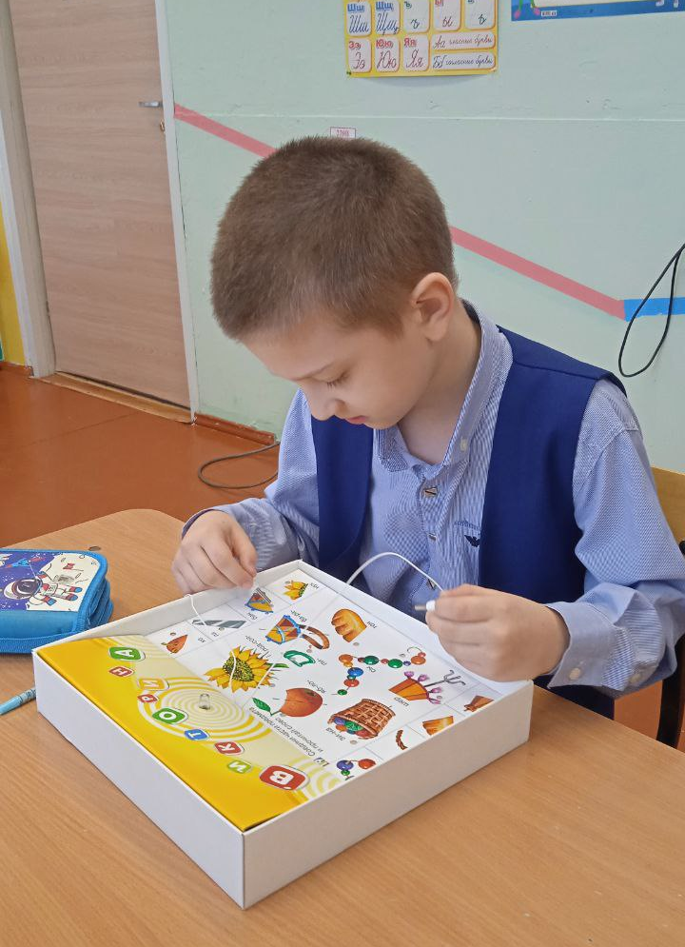
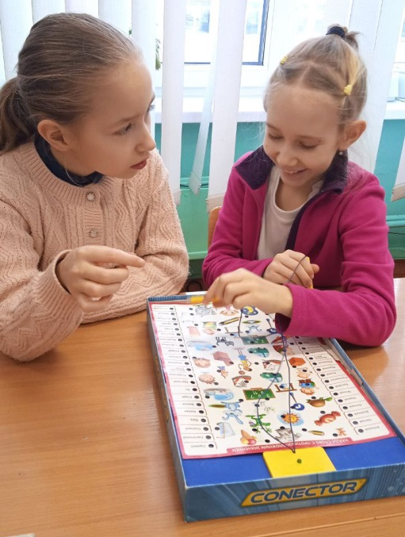

Slide 8


